Slide 1
Presenta le proprie attività per il Sociale
zerografica.com

Slide 2
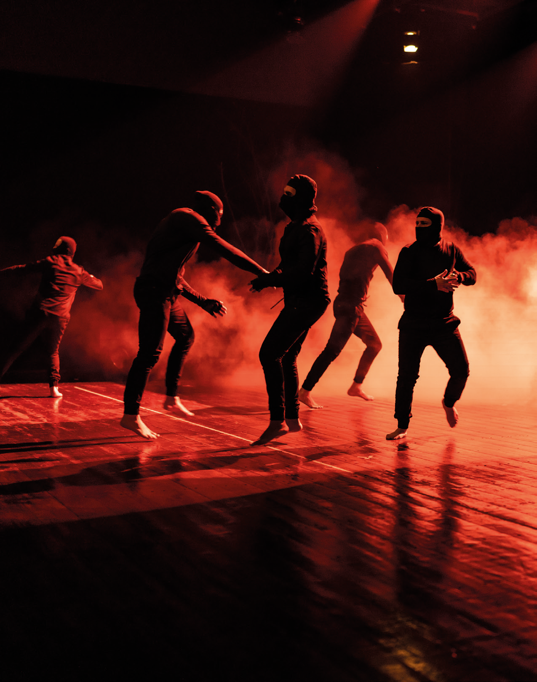

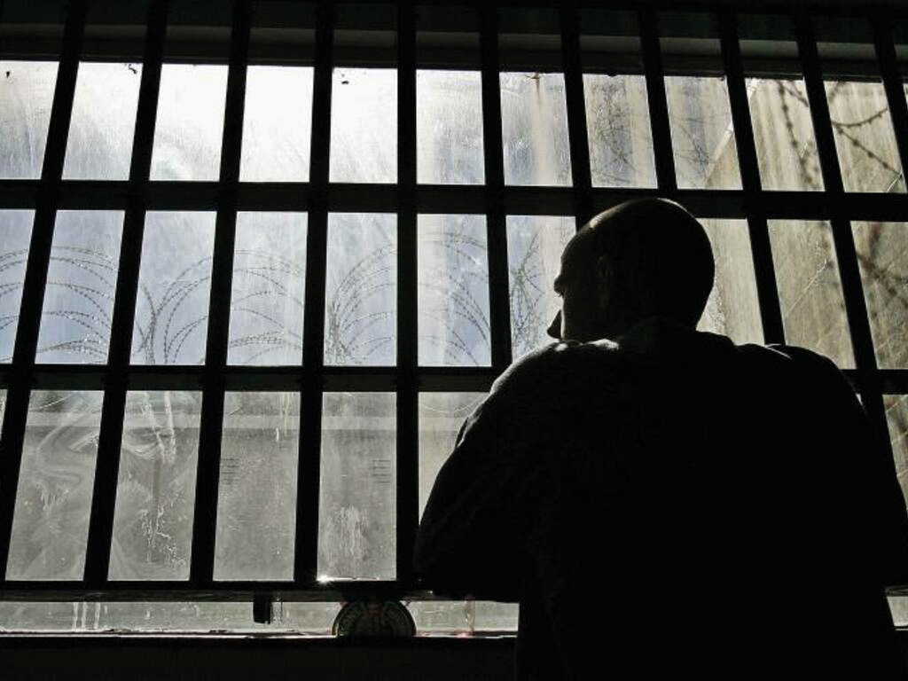
La Cooperativa Sociale in carcere
Recidiva nel carcere di Bollata
La nostra cooperativa sociale Zerografica è nata nel 2013 nel carcere di Bollate con il fine di aiutare il reinserimento in società dei detenuti, categoria che più di ogni altra rappresenta nel nostro paese gli ultimi, emarginati e discriminati. L’attività Zerografica e finalizzata e occupazione lavorativa dei detenuti.
Affinché possiate rendervi conto della valenza sociale che progetti come il nostro possono offrire all’intera comunità.
17%
74%
Recidiva nelle altre carceri Italiane

Slide 3

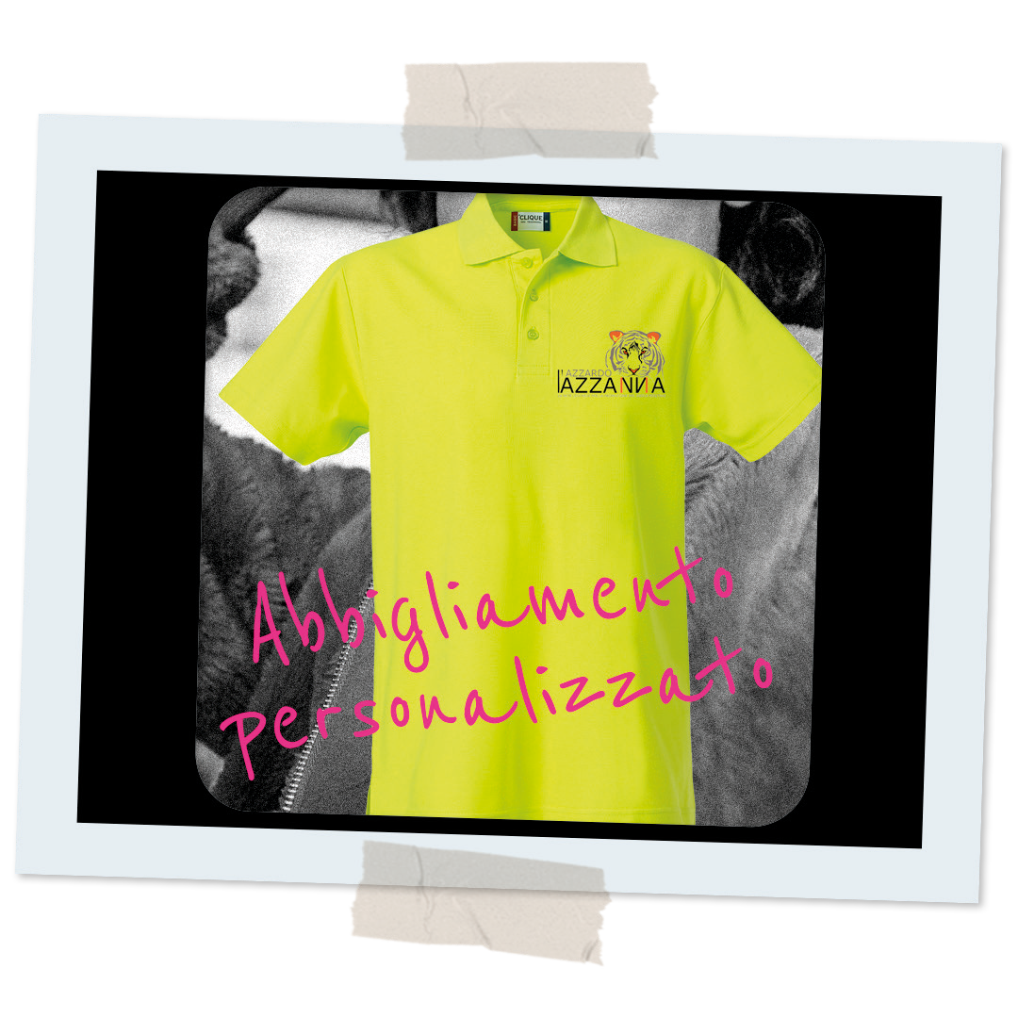
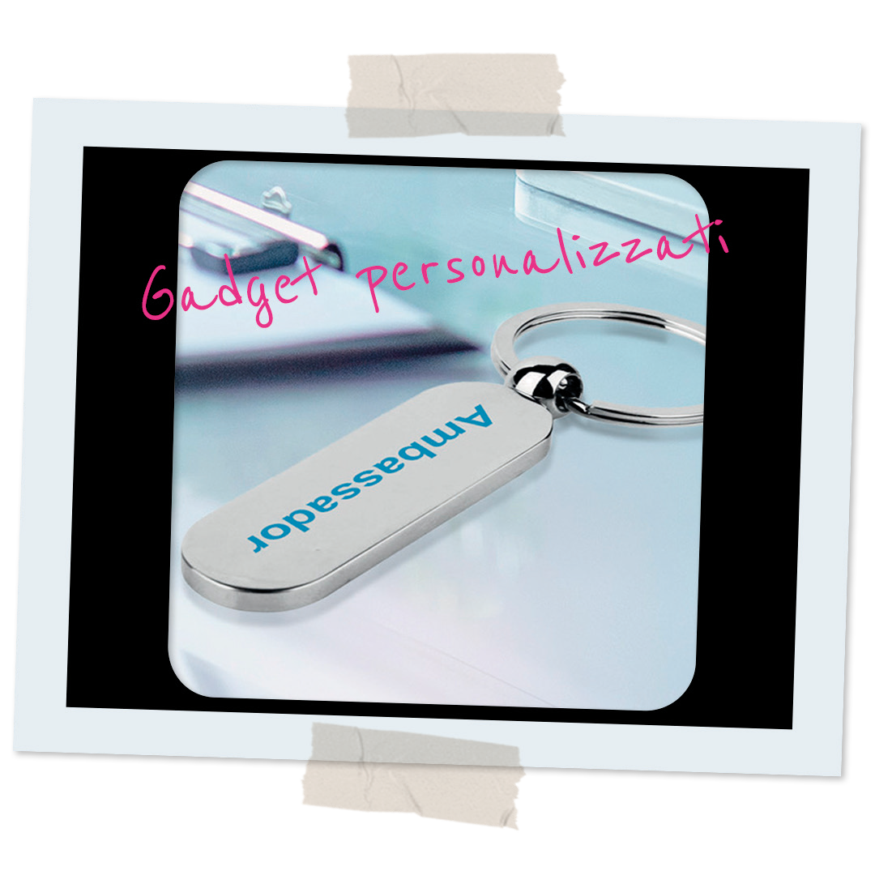

I nostri Lavori
Progettazione Grafica,
Stampa, Web
Nel corso degli anni Zerografica, oltre a formare ottimi professionisti, ha continuato a innovarsi tecnologicamente, stando al passo con i tempi. Infatti adesso disponiamo di una stampante professionale in digitale, per offrire lavori a basse tirature e a costi contenuti.
I nostri clienti sono Professionisti, PMI e Istituzioni. Siamo anche fornitori ufficiali di tutta la cancelleria per i detenuti del carcere di Bollate.

Slide 4

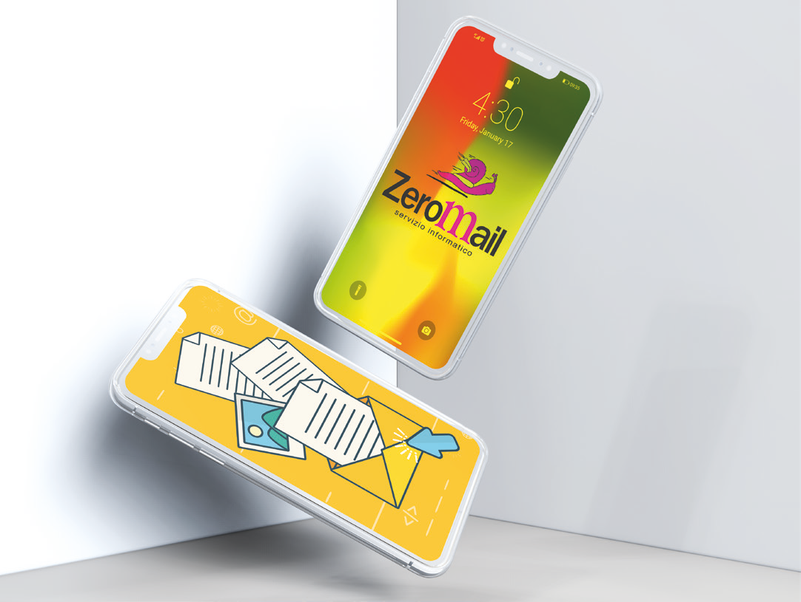
Il progetto
Cremona. Siamo presenti anche a Torino, Ivrea, Fossano, Cuneo, Saluzzo.
Zeromail è il servizio informatico che permette ai detenuti di inviare e ricevere messaggi, oltre a diminuire drasticamente i tempi nella comunicazione, ad esempio con i propri familiari o con l’avvocato, con un grande risparmio economico. Il contenuto dell’e-mail è strettamente riservato e personale.
I messaggi inviati con Zeromail hanno le stesse limitazioni previste dall’ART 18 TER OP. Zerografica garantisce il servizio mail a Milano Bollate, San Vittore, Beccaria, Icam, Monza, Bergamo, Como e

Slide 5

Confezionamento
e Assemblaggio
Zerografica ha avviato a Torino un progetto lavorativo di assemblaggio e confezionamento di prodotti di cancelleria e cartotecnica in collaborazione con il Carcere Lorusso e Cutugno (Ex Vallette). Per la prima volta più di 15 donne detenute sono state assunte nei laboratori allestiti all’interno della sezione femminile dell’Istituto.
Zerografica ha preso in locazione a Settimo Torinese un capannone per il servizio Zeromail, nasce cosi la possibilità di reinserire detenuti e Ex detenuti beneficiando dell’ART. 21 (lavoro esterno al Carcere).

Slide 6

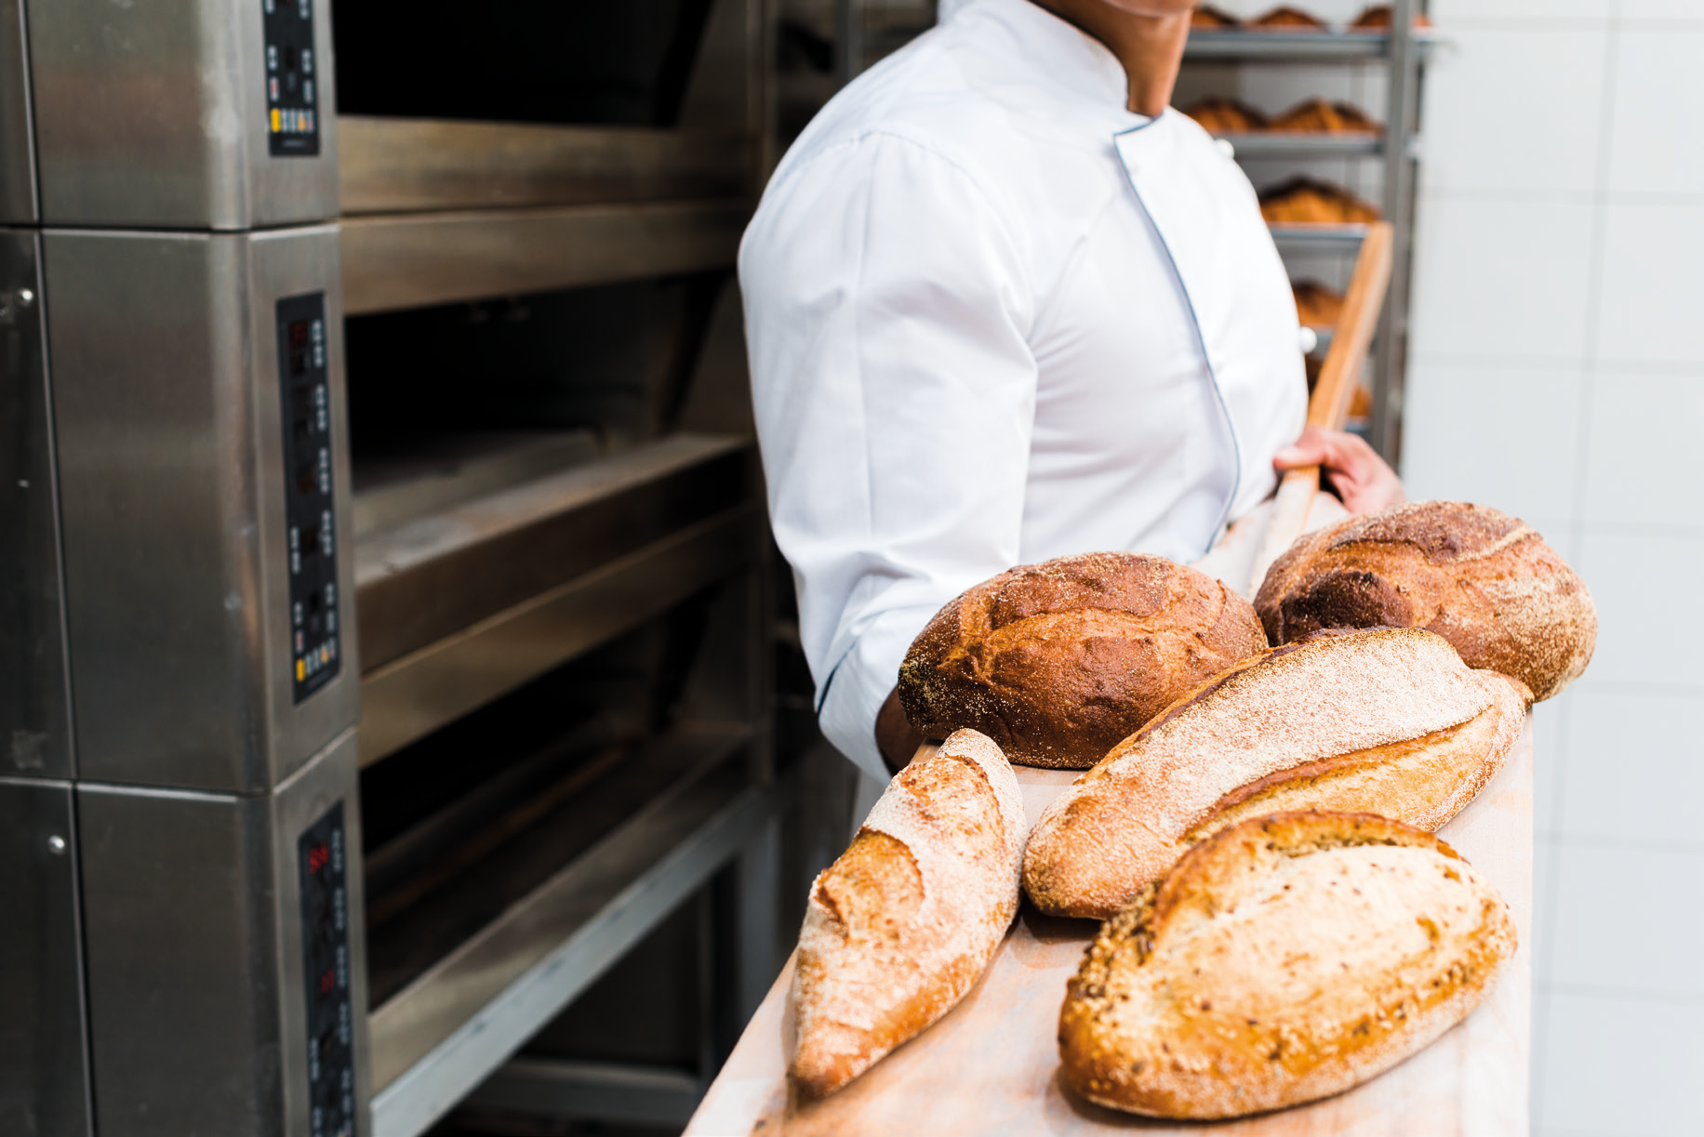
Il progetto
Inoltre presso il Carcere Lorusso e Cutugno di Torino è stato avviato il laboratorio di produzione di pane, pizza e pasticceria Zeropane. Questa iniziativa, operativa dal mese di settembre 2022, si prefigge l’obiettivo di proporsi quale fornitore, oltre che per la struttura carceraria stessa, per la quale le forniture sono iniziate contestualmente all’apertura, anche per aziende e operatori nel settore della ristorazione.

Slide 7

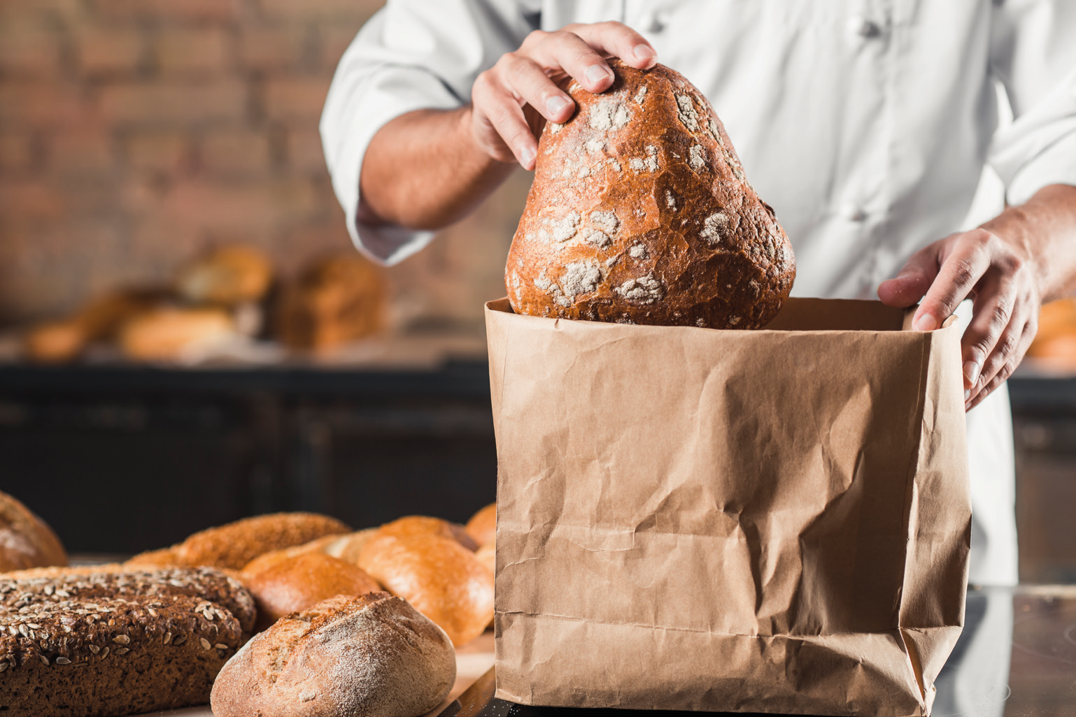
Il progetto
Proseguendo un percorso di crescita e sviluppo, anche in stretta collaborazione con il Consorzio Viale dei Mille, si è in procinto di avviare a Milano, in locali attigui alla nostra sede operativa, l’apertura di Zerolab spazio nel quale verrà effettuata la vendita di prodotti di panetteria e pasticcieria pronta di qualità realizzati ponendo attenzione agli odierni stili di vita ed esigenze alimentari.

Slide 8

a favore della collettività
Offriamo alle persone sottoposte a procedimenti penali la possibilità di svolgere LPU o volontariato al fine di contribuire alla crescita delle nostra cooperativa sociale.

Slide 9
VI RINGRAZIAMO PER L’ATTENZIONE
Viale dei Mille 1 – 20129 Milano
Referente: Gualtiero Leoni
amministrazione@zerografica.com
+39 388 257 3069
commerciale@zerografica.com
zerografica.com

